Slide 1
Эволюция профессии специалиста по охране труда: новый профессиональный стандарт в реалиях современного общества

Slide 2


Slide 3
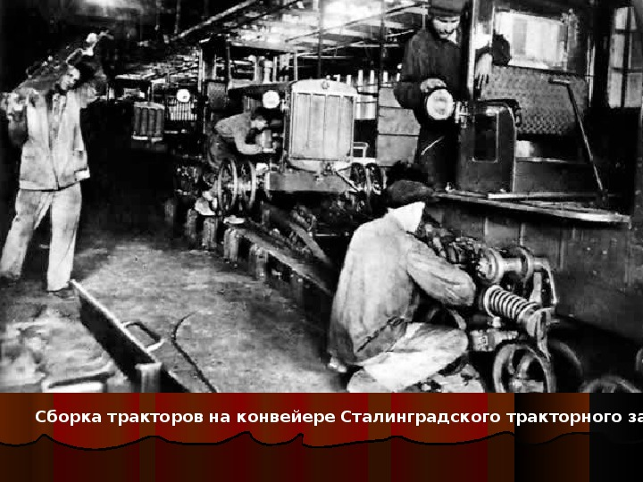
Немного истории. Охрана труда до 1933 года

Slide 4
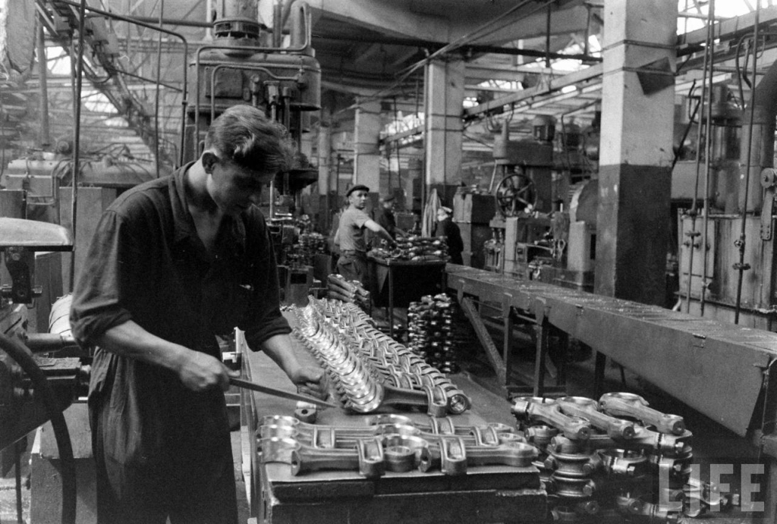

Немного истории. Охрана труда после 1933 года

Slide 5
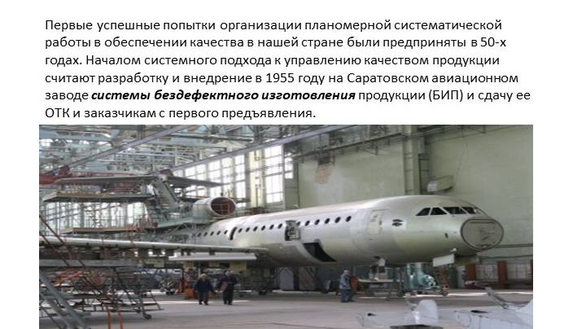

Slide 6
С 1962 г. подобные системы начали внедряться в ГДР, ПНР, а также в США, ФРГ, Японии, других странах.
Однако саратовская система при всех достоинствах имела и ряд недостатков.
Система не позволяла контролировать и управлять уровнем разработок и проектирования изделий, не охватывала другие стадии их жизненного цикла - реализацию и эксплуатацию.
Относительно ограничена была сфера применения системы.
Но эффективность ее положительных элементов подтолкнула другие предприятия на поиск новых форм и методов управления качеством продукции.

Slide 7
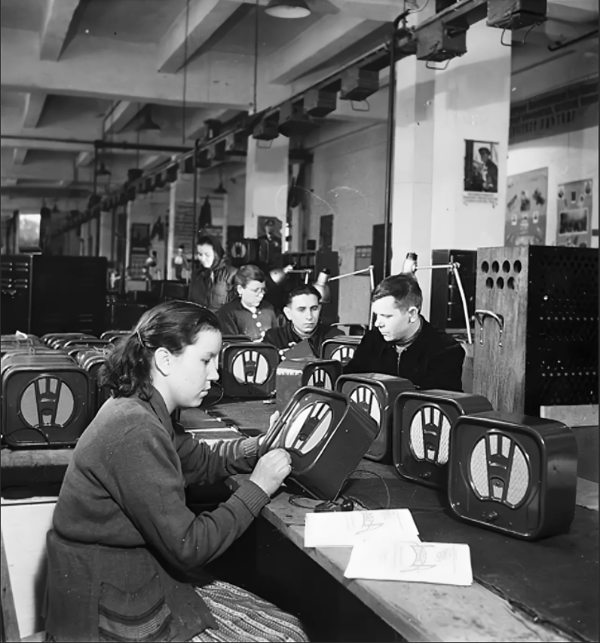
Система СБТ (система бездефектного труда)
Львовский вариант саратовской системы - система бездефектного труда (СБТ) впервые разработана и внедрена на Львовском заводе телеграфной аппаратуры и некоторых других предприятиях г. Львова в начале 60-х годов
Основным критерием, характеризующим качество труда и определяющим размер материального поощрения, являлся коэффициент качества труда, который вычисляется для каждого работника предприятия, каждого коллектива за установленный промежуток времени (неделя, месяц, квартал) путем учета количества и значимости допущенных производственных нарушений.
В системе устанавливается классификатор основных видов производственных нарушений: каждому дефекту соответствует определенный коэффициент снижения.
Максимальная оценка качества труда и максимальный размер премии устанавливаются тем работникам и коллективам, которые за отчетный период не имели ни одного нарушения

Slide 8
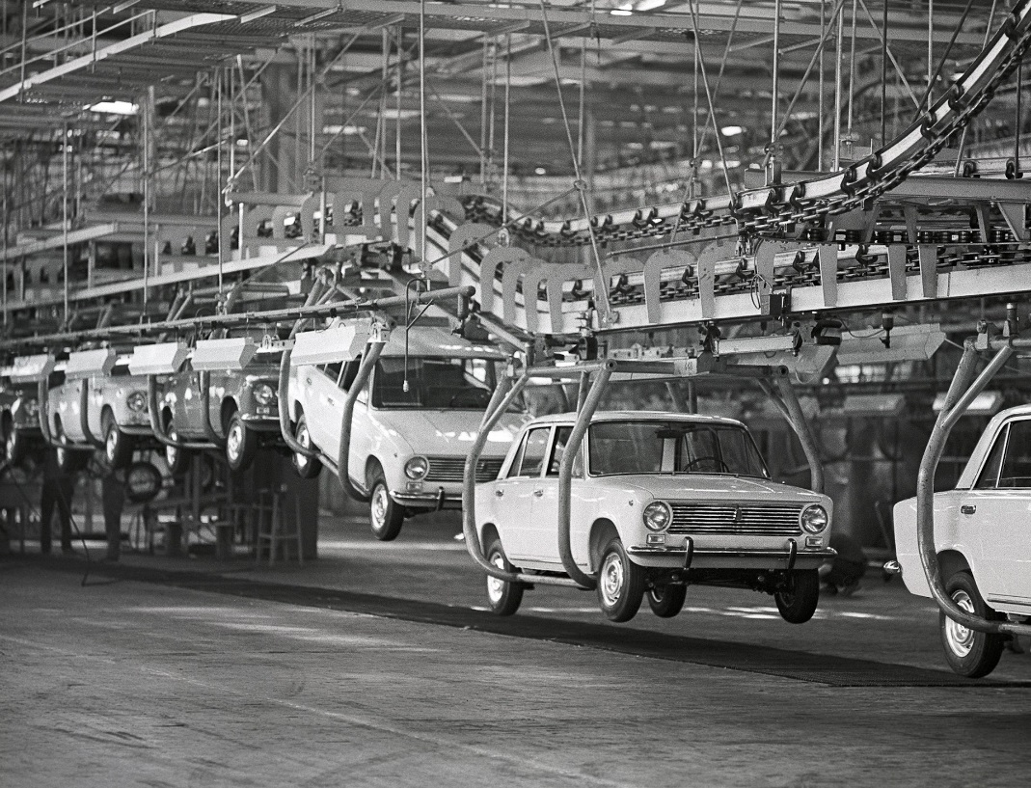
Система КАНАРСПИ (качество, надежность, ресурс с первых изделий)
Горьковская система КАНАРСПИ, что означает
«качество, надежность, ресурс с первых изделий»,
разработанная и внедренная на предприятиях
Горьковской области, предусматривала устойчивое взаимодействие разработчика продукции с ее
заводом - изготовителем.
Повышение надежности изделий обеспечивалось
за счет усиления внимания к отработке как
конструкторской, так и технологической докумен-
тации. В системе было предусмотрено создание
опытных образцов продукции и их испытания в
специальных лабораториях.

Slide 9

Система КС УКП (комплексная система управления качеством продукции)
Третий этап советского периода создания системных методов управления качеством начался с разработки в 1975 году на предприятиях Львовской области комплексной системы управления качеством продукции (КС УКП), которая вобрала в себя все лучшее, что было разработано в Советском Союзе по обеспечению и управлению качеством, и была поддержана Госстандартом СССР путем разработки и утверждения в 1978 году основных принципов «Единой системы государственного управления качеством продукции» (ЕСГУКП).
При функционировании КС УКП решались следующие задачи:
создание и освоение новых видов высококачественной продукции, соответствующих лучшим мировым образцам;
повышение удельного веса продукции высшей категории в общем объеме производства;
улучшение показателей качества выпускаемой продукции и перевод ее в более высокую категорию качества;
своевременное снятие, замена или модернизация продукции второй категории;
планомерное повышение качества работы коллективов и исполнителей;
обеспечение выпуска продукции в строгом соответствии с требованиями нормативно-технической документации, т.е. запланированного, заданного уровня качества.

Slide 10
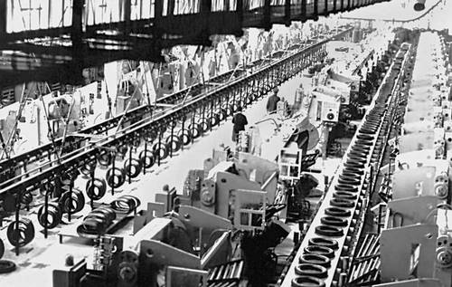
Немного истории. Охрана труда в 80-е годы

Slide 11
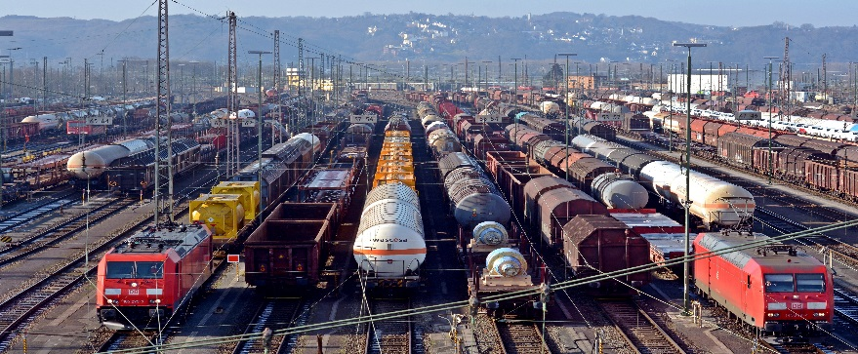

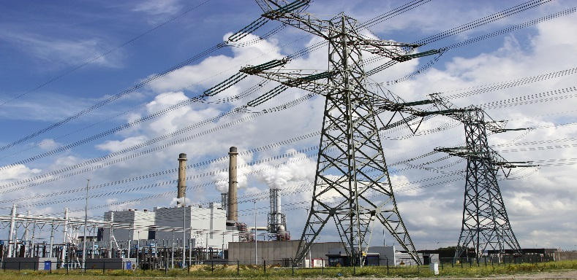
Все новое – это хорошо забытое старое
Основные положения системы управления охраной труда на железнодорожном транспорте
Утверждены МПС СССР 14 декабря 1990 г. N ЦЭУ/4826
Типовое положение о системе управления охраной труда в лесном хозяйстве
Утверждено Заместителем Председателя Государственного комитета СССР по лесному хозяйству 21 октября 1987 г.
Положение о системе управления охраной труда и техникой безопасности в Минэнерго СССР. РД 34.03.101
Утверждено Министерством энергетики и электрификации СССР 26 июня 1984 года

Slide 12
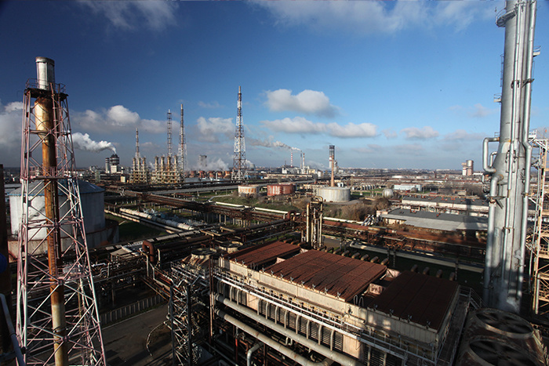
Кто сейчас является владельцем процесса?

Slide 13
Основные понятия
Охрана труда -
система сохранения жизни и здоровья работников в процессе трудовой деятельности, включающая в себя правовые, социально-экономические, организационно-технические, санитарно-гигиенические, лечебно-профилактические, реабилитационные и иные мероприятия.
(Трудовой кодекс РФ, ст. 209).

Slide 14
Что такое «охрана труда»?
«Охрана труда» - это система установленных государством минимально необходимых, общедоступных мероприятий, направленных на сохранение жизни и здоровья работников в процессе трудовой деятельности на минимальном общественно-приемлемом уровне
Выполнение государственных нормативных требований охраны труда - это минимально допустимый государством уровень состояния безопасности труда в организации.
Соблюдение требований «охраны труда» обеспечивает решение задачи сохранения жизни и здоровья работника на минимально приемлемом обществом (государством) уровне, но совершенно не стимулирует деятельность по повышению уровня безопасности, улучшению условий труда

Slide 15

Что такое «охрана труда»?
Если во времена СССР, например, при формировании стандартов ССБТ, «охрана труда» рассматривалась как необходимое социаль-но-политическое приложение к «безопасности труда», то в совре- менной России таким приложением уже к «охране труда» является «безопасность труда» (в прежней терминологии - «техника безо- пасности»).

Slide 16


Labour protection
Защита трудовых прав
Что такое «охрана труда»?
Occupational Health and Safety
Здоровье и безопасность

Slide 17
Охрана труда 21 века.
ОТ = ТБ?
А поскольку такого термина в «охране труда» нет, то подавляющее большинство организаций
вопросам «техники безопасности» (т.е. «безопасности технологических процессов и производств») внимание совершенно не уделяет, ограничиваясь только выполнением требований нормативной «охраны труда», т.к. нет никаких нормативных правовых актов, содержащих государственные нормативные требования в области ОХРАНЫ ТРУДА в отношении процессов, зданий и т.п.
Из статьи 212 ТК РФ не очень понятно, какими НПА должен руководствоваться работодатель, т.к.
федеральный закон о техническом регулировании вывел из-под своего действия охрану труда
(статьи 3 и ), а Постановление Правительства РФ от 27.10.2010 г. № 1160 ничего не предлагает взамен, кроме ПОТ и ТИ.

Slide 18
Охрана труда 21 века.
ОТ = ТБ?
«Охрана труда» включает в себя, прежде всего, юридические вопросы - права и обязанности
работников и работодателей, обеспечивающие соблюдение требований Трудового кодекса.
«Техника безопасности», напротив, означает набор требований к поведению работников и
выполнению ими своей рабочей функции, направленных на предотвращение опасных ситуаций для жизни и здоровья как самих работников, так и их окружения.
В терминологии Трудового кодекса РФ аналогом понятия «техника безопасности» является понятие «безопасные методы и приемы работы». Однако, содержание этого словосочетания в
трудовом законодательстве и иных нормативных правовых актах не раскрыто».

Slide 19

Статья 223. Служба охраны труда у работодателя
При отсутствии у работодателя, указанного в части второй настоящей статьи, службы охраны труда, специалиста по охране труда, имеющего соответствующее образование, их функции осуществляют работодатель - индивидуальный предприниматель (лично), руководитель организации, другой уполномоченный работодателем работник либо организация или индивидуальный предприниматель, оказывающие услуги в области охраны труда, привлекаемые работодателем
по гражданско-правовому договору

